Slide 1

Programmation Web dynamique - 420-W21-SF
Cours 09 — PHP les sessions et les cookies
Par Jimmy Gilbert

Slide 2
Introduction

Slide 3

Introduction
Déroulement du cours
Présentation de l’utilisation de $_SESSION et de $_COOKIE
Exercice de formulaire de connexion
Objectifs
Connaître l’utilisation de $_SESSION et de $_COOKIE
Utiliser les deux concepts avec un formulaire simple

Slide 4
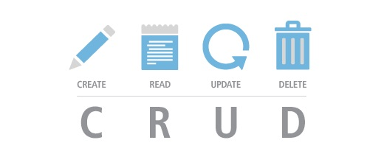
Introduction
Qu’est-ce que le CRUD?
Create ➔ Création d’une valeur ou d’un objet
Read ➔ Lecture de la valeur ou de l’objet
Update ➔ Mise à jour de la valeur ou de l’objet
Delete ➔ Suppression de la valeur ou de l’objet
Souvent utilisé en BD
Un peu de lecture

Slide 5
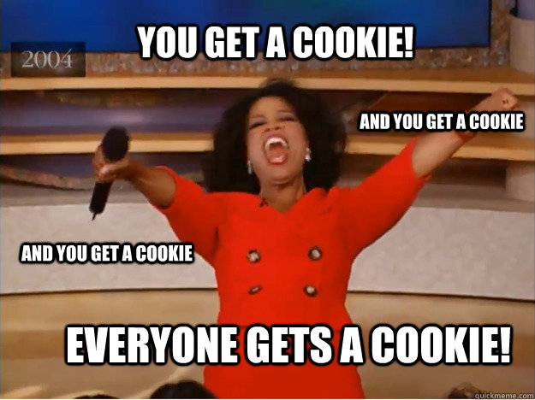
Les cookies ($_COOKIE)

Slide 6
Les cookies ($_COOKIE)
Définition
À quoi sert les cookies en PHP? (pas en Web de manière générale)
Utilité: les cookies servent à conserver des informations utiles pour PHP sur l'ordinateur du client!
Ils sont détruits soit manuellement en PHP
Soit quand le cookie expire (généralement 1 an)
Dans un cookie, on conserve toute information utile pour le site ET l’utilisateur
Exemple: son nom, son identifiant, sa dernière visite, etc.
On ne conserve jamais en cookie des infos sensibles comme les mots de passe!

Slide 7
Les cookies ($_COOKIE)
Create - Création d'une variable de cookie
<?php
setcookie($nom_cookie, $valeur_cookie, time() + $nb_jours*24*3600, ‘/’, null, false, true);
//si tout s'est bien déroulé
if(isset($_COOKIE['username'])){
…
} else {
…
}
?>
Setcookie crée le cookie sur l’ordinateur
Permet d’éviter les failles XSS
Temps en secondes

Slide 8
Les cookies ($_COOKIES)
Read - Lecture d'une variable de cookie
<?php
$username = (isset($_COOKIE["username"])) ? $_COOKIE["username"] : "";
?>
<input type="text" name="txt_login" id="txt_login" value="<?php echo $username; ?>">
Valeurs du formulaire SI le cookie existe!
PHP Shorthand If/Else Using Ternary Operators (?:)
//Super exemple de la mort qui tue:
//Si $valid_login === TRUE redirection vers 'member.php' sinon erreur!
header('Location: '.($valid_login ? 'member.php' : 'login.php?error=1'));
exit();
//Lecture! PHP Shorthand: If / Else Examples

Slide 9
Les cookies ($_COOKIE)
Update - Mise à jour d'une variable de cookie
Possible de mettre le nom en variable
<?php
$nom_cookie = "username";
$valeur_cookie = "CoachTechno";
if(isset($_COOKIE[$nom_cookie])){
setcookie($nom_cookie, $valeur_cookie, time() + $nb_jour*24*3600, ‘/’, null, false, true);
} else {
…
}
?>
Possible de mettre la valeur en variable
On réécrie avec setcookie

Slide 10
Les cookies ($_COOKIE)
Delete - Suppression d'une variable de cookie
<?php
if(isset($_COOKIE[$nom_cookie])){
unset($_COOKIE[$nom_cookie]);
setcookie($nom_cookie, '', time() – 86400, ‘/’, null, false, true);
} else {
…
}
?>
Unset détruit la variable, mais pas le cookie au complet!
Crée un cookie qui sera détruit immédiatement après le rechargement de la page

Slide 11
Les sessions ($_SESSION)
Destroy – Destruction complète de tous les cookies
<?php
if (isset($_SERVER['HTTP_COOKIE'])) {
$cookies = explode(';', $_SERVER['HTTP_COOKIE']);
foreach($cookies as $cookie) {
$parts = explode('=', $cookie);
$name = trim($parts[0]);
setcookie($name, '', time() - 86400, ‘/’, null, false, true);
}
} else {
…
}
?>
Le serveur utilise-t-il des cookies?
Pour chaque cookie on le fait expirer

Slide 12

Les sessions ($_SESSION)

Slide 13
Les sessions ($_SESSION)
Définition
À quoi sert une session en PHP?
Utilité: les sessions servent à conserver des informations durant toute la visite d’un utilisateur
Elle est détruite soit manuellement en PHP
Soit quand l’utilisateur ferme le navigateur web
Dans une session, on conserve toute information utile pour le site ET l’utilisateur
Exemple: son nom, son identifiant
On ne conserve jamais en session des infos sensibles comme les mots de passe!

Slide 14
Les sessions ($_SESSION)
Create - Création d'une variable de session
On démarre la session AVANT tout
un seul session start, mais doit être inclue sur toute les pages
<?php
session_start();
$_SESSION['login'] = '';
//si tout s'est bien déroulé
if(isset($_SESSION['login'])){
…
} else {
…
}
?>
$_SESSION est un tableau clé => valeur
Isset() toujours pratique pour vérifier que tout est ok

Slide 15
Les sessions ($_SESSION)
Read - Lecture d'une variable de session
<?php
if(isset($_SESSION['login'])):
?>
<p>Bonjour, <?php echo $_SESSION['login']; ?></p>
<?php
else:
…
endif;
?>
L’avantage ici c’est qu’on peut mettre du HTML!
On oublie pas lle endif;

Slide 16
Les sessions ($_SESSION)
Update - Mise à jour d'une variable de session
<?php
$nom_session = "login";
$valeur_session; = "CoachTechno";
if(isset($_SESSION[$nom_session])){
$_SESSION[$nom_session] = $valeur_session;
} else {
…
}
?>
Possible de mettre le nom en variable
Possible de mettre la valeur en variable
Affectation standard

Slide 17
Les sessions ($_SESSION)
Delete - Suppression d'une variable de session
<?php
if(isset($_SESSION["login"])){
unset($_SESSION["login"]);
} else {
…
}
?>
Unset détruit la variable, mais pas la session au complet!

Slide 18

Les sessions ($_SESSION)
Destroy – Destruction complète de la session
<?php
unset($_SESSION);
if (ini_get("session.use_cookies")) {
$params = session_get_cookie_params();
setcookie(session_name(), '', time() - 86400,
$params["path"], $params["domain"],
$params["secure"], $params["httponly"]
);
}
session_destroy();
?>
Unset détruit toute la variable session, mais il reste des traces…
Les sessions utilisent les cookies, on doit donc les supprimer aussi!
Finalement, on détruit la session

Slide 19
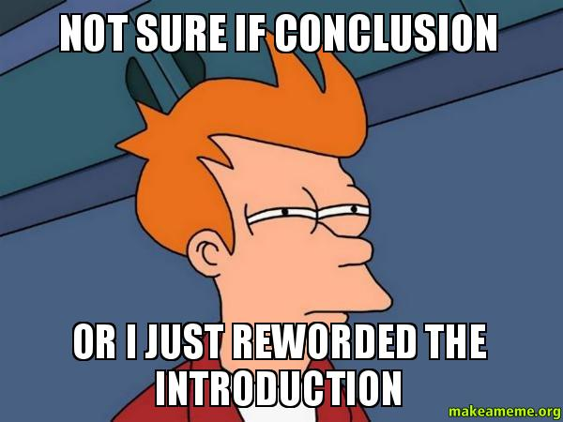
Conclusion

Slide 20
Conclusion
À retenir
Le CRUD (Create, Read, Update, Delete)
La différence entre:
$_SESSION ➔ l’information est dans la session du navigateur, jusqu’à sa fermeture
$_COOKIE ➔ l’information est dans un fichier stocké sur l’ordinateur
Unset() ➔ détruit une variable (pas toutes ➔ session et cookie)
Tout est dans la doc du cours!

